Slide 1
НАСТАВНИ ПРЕДМЕТ-ПРОТЕТИКА И ОРТОТИКА
Предавање XIV
Ортозе за кичмени стуб, цервикалне ортозе, ортозе за главу и врат, цервикоторокалне ортозе, тораколумбосакралне ортозе, лумбосакралне ортозе, ортозе за лечење сколиоза.
проф.др Милорад Јеркан

Slide 2
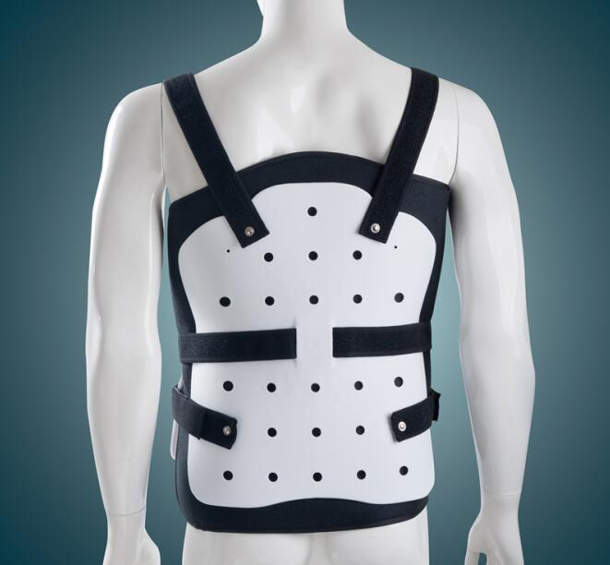
КИЧМЕНИ СТУБ
Користе се за предео кичменог стуба за корекцију деформитета, затим ограничење обима покрета, побољшање функције неког сегмента кичме.
Критеријуми који ове ортозе треба испуњавају:
Могућност подешавања
Адекватна функционалност
Оптимална тежина
Добра издржљивост
Квалитетан материјал
Одгварајући начин апликовања
Естетски моменат
Оптимална цена

Slide 3
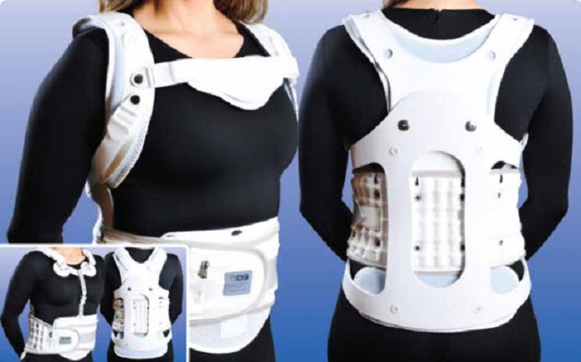
ЗАДАЦИ КИЧМЕНИХ ОРТОЗА:
Смањење болова
Имобилизација неког дела кичменог стуба
Растерећење неког дела кичменог стуба
Репарација функција
Порављање става тела
Корекција деформитета
Повећање снаге мускулатуре

Slide 4
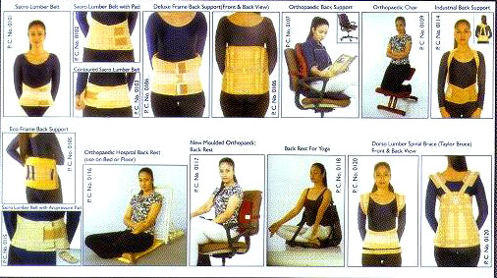
ИНДИКАЦИЈЕ:
Имобилизација кичменог стуба после траума, интервенција
Компресионе фактуре
Сколиозе
Болови
Механичко растерећење
Друге болести кичменог стуба

Slide 5
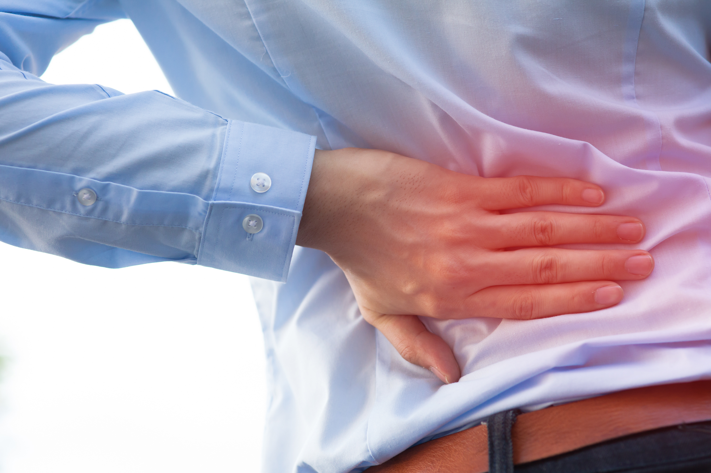
КОНТРАИНДИКАЦИЈЕ:
Уколико су некомфорне
Кожне локалне промене
Мишићне атрофије неког сегмента кичменог стуба
Ако коришћењем доводе до кoмпресије нерава
Ако коришћењем доводе до болова
Ако коришћењем доводе до велке енергетске потрошње...

Slide 6
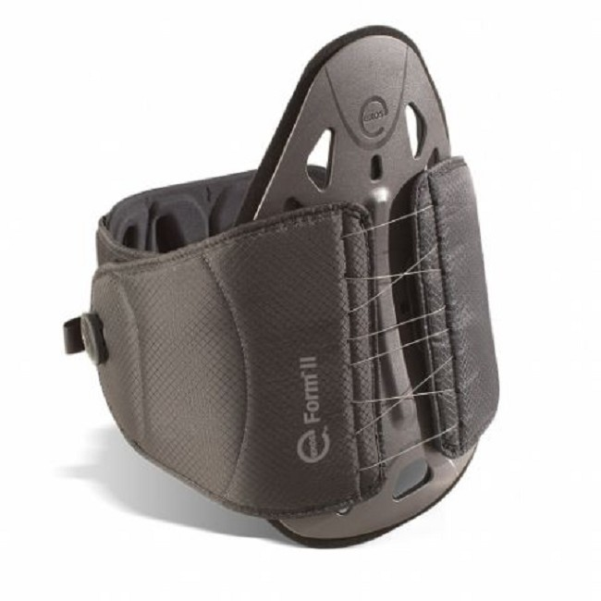
ПОДЕЛА ОРТОЗА КИЧМЕННОГ СТУБА:
КРАГНЕ ИЛИ ОКОВРАТНИЦИ
МИДЕРИ
КОРЗЕТИ

Slide 7
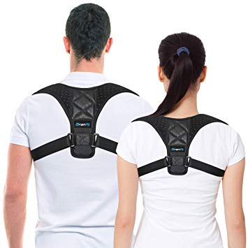
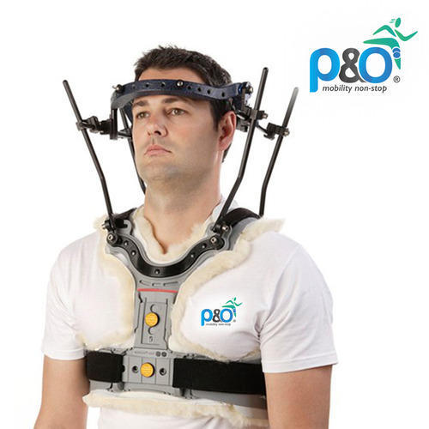
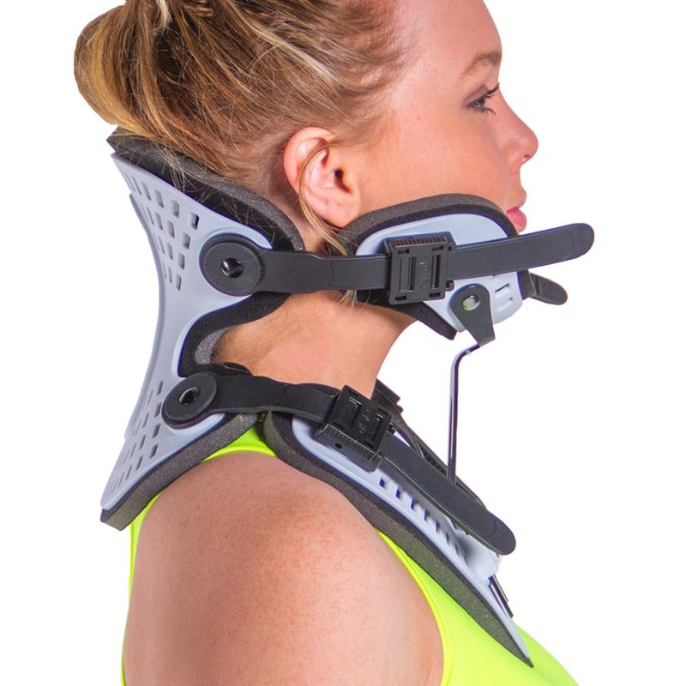
ПРЕМА МЕСТУ ПОСТАВЉАЊА
ДЕЛЕ СЕ НA:
ЦЕРВИКЛАНЕ ОРТОЗЕ
ОРТОЗЕ ЗА ГЛАВУ И ВРАТ
ЦЕРВИКОРТОРАКАЛНЕ ОРОТЗЕ
ТОРАКОЛУМБАЛНЕ ОРТОЗЕ
ЛУМБОСАКРАЛНЕ ОРТОЗЕ
ОРОТЗЕ ЗА ЛЕЧЕЊЕ СКОЛИОЗЕ

Slide 8
ЦЕРВИКАЛНЕ ОРТОЗЕ
Повреде у овом пределу могу да буду итекако озбиљне, те је употреба ових ортоза од великог значаја, а присуство меких структура ( нерава, крвних судова, једњака..) ограничава употребу агресивних средстава.
Важно је нагласити да ово ортозе смањују покретљивост овог дела кичменог стуба, али то не умањује њихов значај и сврху која је огледа кроз одржавање стабилности врата.
Ове ортозе се деле на меке и тврде односно вратне крагне.
МЕКЕ – праве се од памучних материјала, вате, фротира.
ВРАТНЕ КРАГНЕ – направљене су од ригидних материјала и имају циљ ограничење покрета обима покрета у врату и то флексије и ектензије за 5-15%, латералне флексије за 5-10%, укупне ротације за 10-17%.

Slide 9
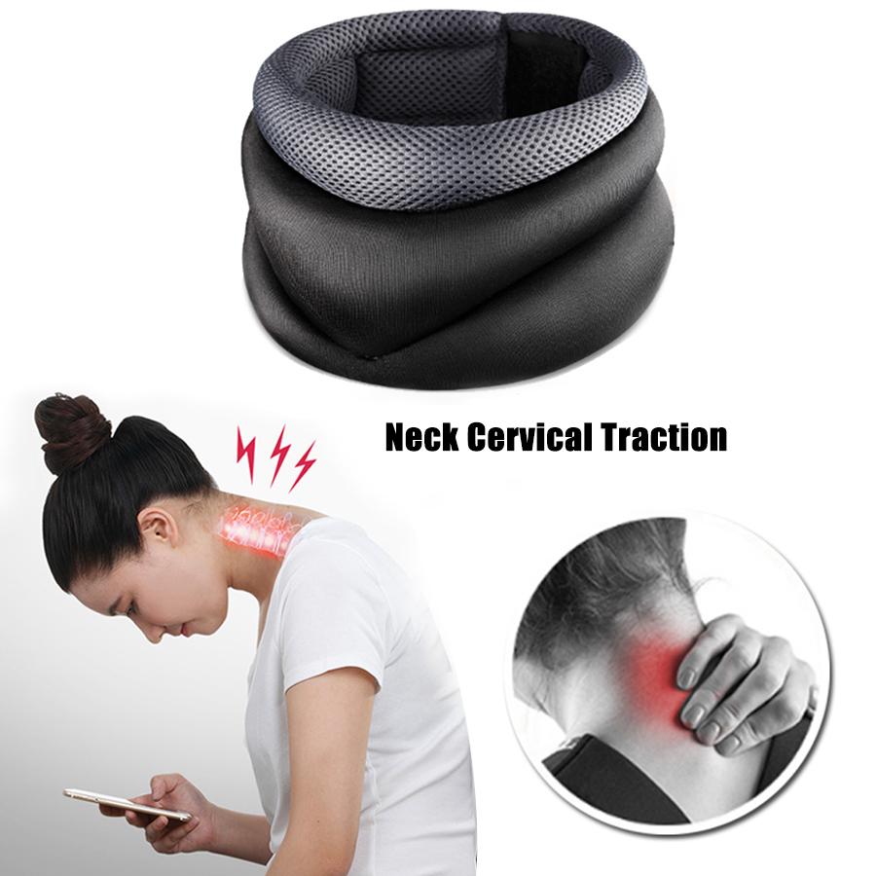
Вратне крагне се користе код следећих стања:
Цервикалне спондилозе праћене спазмом паравертебралне мускулатуре у врату
Цервикални синдром са следственим болом и главобољама
Постизање боље стабилности врата
Од цервикалних ортотичких средстава још се користе и Шамнцова крагна и мека полиуретанска вратна крагна.

Slide 10
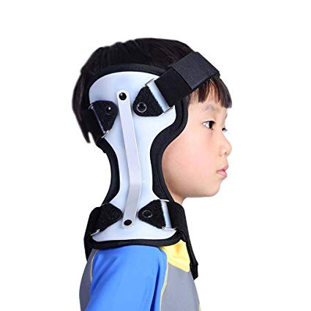
ОРТОЗЕ ЗА ГЛАВУ И ВРАТ
Ове ортозе обухватају поред вратног дела кичме и браду и окципитални део главе и оне ограничавају обим покрета кичменог стуба.
Услед притисака на браду и предео кљчне кости, у овим пределима настају кожне промене које ограничавају њену употребу, јер доводе до бола.
При дужој употреби доводи до смањења функције мишића вратног предела кичменог стуба.

Slide 11
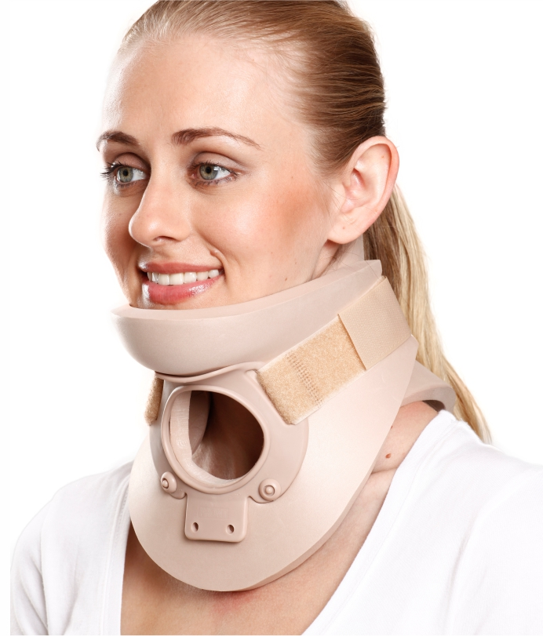
Врсте ових ортоза:
Филаделфија вратна крагна
Тхомасова вратна крагна
Канадска вратна крагна
Аспен вратна крагна
Мајами вратна ортоза

Slide 12
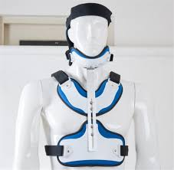
ЦЕРВИКОТОРАКАЛНЕ ВРАТНЕ ОРТОЗЕ
Ово су ортозе за вратни и грудни део кичменог стуба које и омогућавају ограничење обима покрета у средњим и доњим партијама вратног дела кичме, док у горњим партијама је та ограниченост мања.
Ове ортозе се користе за стабилизацију нестабилнох вратних фрактура.
Врсте ових ортоза:
Стерно –окципитални и мандибуларни имообилизатор
Аспен цервико-торакална ортоза

Slide 13
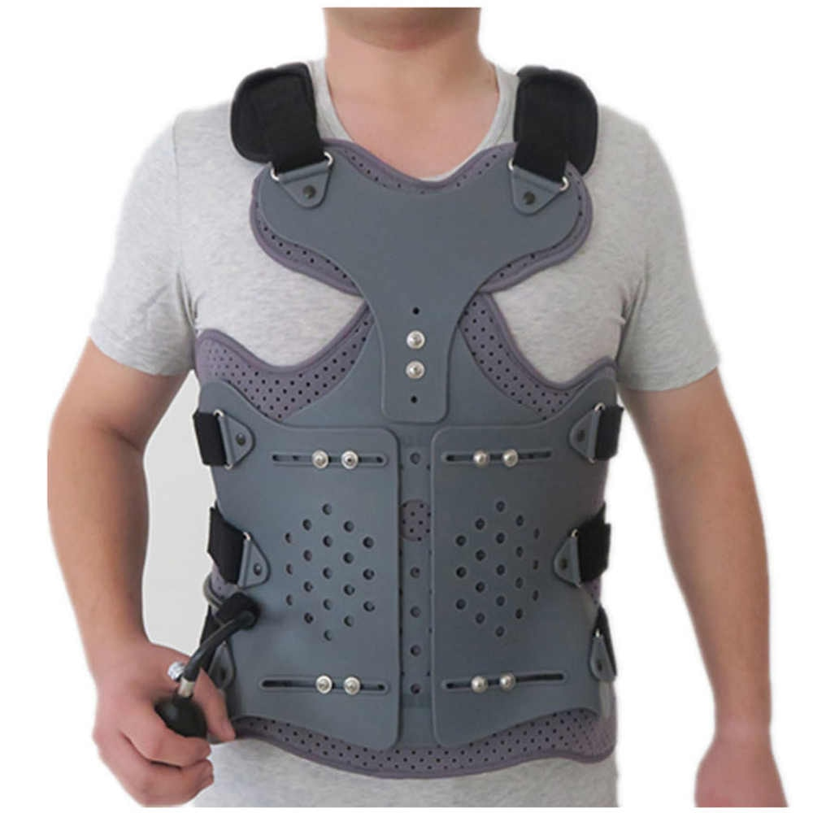
ТОРАКОЛУМБАЛНЕ ОРТОЗЕ
Користе се за грудног и лумбалног дела кичменог стуба и то код прелома од Тh 10 до L 2 пршљена.
Врсте ових ортоза:
Тораколумбални корзет
Мидер за предњу укрштену спиналну хиперекстензију
Жакет хиперекстензиони мидер
Тејлерова тораколумбална ортоза

Slide 14
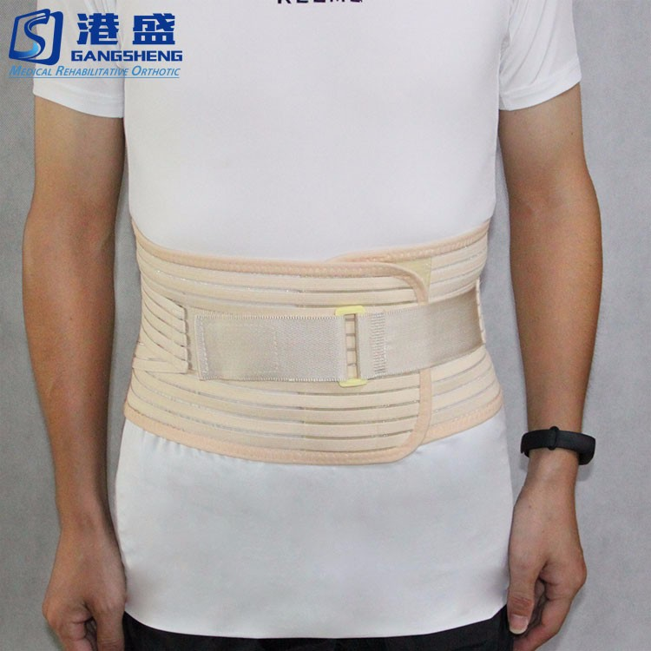
ТОРАКОЛУМБОСАКРАЛНЕ ОРТОЗЕ
Ове ортозе се праве од полипропилена или пластике. Оне су лагане са сврхом обезбеђивања стабилности и ограничења свих покрета овог предела.
Овим ортозама се лако рукује те су комфорне за употребу.
Њима се ограничава у већем степену покрет флексије и екстензије, латералне флексије и ротације овог дела кичменог стуба.
ИНДИКАЦИЈЕ:
Дегенеративна обољења кичменог стуба
Компресивни преломи овог предела кичменог стуба
Стабилизација пршљенова након интервенције
Поремећај стабилности од петог торакалног до петог лумбалног пршљена
Третман сколиоза

Slide 15
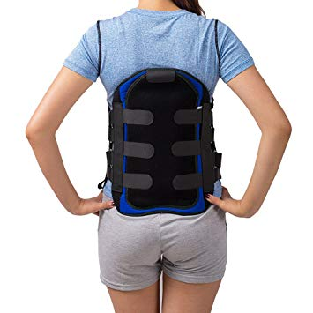
ЛУМБОСАКРАЛНЕ ОРТОЗЕ
Ове ортозе имају за циљ обезбеђивање стабилности и ограничења покрета овог дела кичменог стуба. Оне су ригидне.
ПОСТОЈЕ:
Стандардни лумбосакрални корзет
Knight лумбосакрални корзет
Вилиамсов корзет
Пластични лумбосакрални корзет

Slide 16
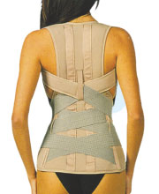
ОРЗТОЗЕ ЗА ЛЕЧЕЊЕ СКОЛИОЗА
То су мидери који имају циљ да делују превентивно за развој сколиоза и да се одложи што је дуже могуће хирушка интервенција, а код извшених интервенција се користе у сврху спречавања компликација и стабилизације кичменог стуба.
Сви пацијенти који користе овај мидер, а код којих је кривина била на почетку третмана 20-50 степени могу очекивати повољне резултате.
Постоје следеће врсте ових ортоза:
Мивоки мидер
Чарлстон мидер
Економични мидер
Бостонски мидер

Slide 17
ХВАЛА НА ПАЖЊИ!!! ☺

